Slide 1
INTEGRAL
DEFINIDA

Slide 2
Conocimientos Previos
  Derivadas
  Antiderivadas
  Formulas de las integrales directas
  Integración por Sustitución
  Integración por Partes

Slide 3
Objetivos
Recordar :
Concepto de la Integral definida.
concepto del Teorema Fundamental del Calculo.
Propiedades de la Integral Definida
Calcular integrales definidas

Slide 4


Definición de Integral Definida
Sea una función f(x) continua en $\left[a,b\right] si existe el limite de n→∞de las sumatorias{ entonces la funcion es integrable }_{x}de el area bajo esa$
Curva
$$A=\lim_{n→∞}\sum_{n=1}^{∞}{∆_{x}f_{i}}\left(x\right)=\int_{a}^{b}{f\left(x\right)dx}$$
a
b
$∆_{x}$=$\frac{b−a}{n}$

Slide 5


PROPIEDADES DE LA
INTEGRAL DEFINIDA
Cuando f y g son integrables se cumplen las siguientes propiedades
$$\int_{b}^{a}{f\left(x\right)dx=−\int_{a}^{b}{f\left(x\right)dx} }$$
$$\int_{a}^{a}{f\left(x\right)dx=0}$$
$$\int_{b}^{a}{ kf\left(x\right)dx=k\int_{a}^{b}{f\left(x\right)dx} }$$

Slide 6


PROPIEDADES DE LA
INTEGRAL DEFINIDA
Cuando f y g son integrables se cumplen las siguientes propiedades
$$\int_{b}^{a }{ −f\left(x\right)dx=−\int_{b}^{a}{f\left(x\right)dx} }$$
$\int_{b}^{a}{ \left( f\left(x\right) ±g\left(x\right) \right) dx=}$ $\int_{a}^{b}{f\left(x\right)dx±\int_{a}^{b}{g\left(x\right)dx}}$
$$\int_{b}^{a}{ kf\left(x\right)dx=k\int_{b}^{a}{f\left(x\right)dx} }$$

Slide 7


PROPIEDADES DE LA
INTEGRAL DEFINIDA
Cuando f y g son integrables se cumplen las siguientes propiedades
$\int_{a}^{b}{f\left(x\right)dx+\int_{b}^{c}{f\left(x\right)dx}}$= $\int_{a}^{c}{f\left(x\right)dx}$
Desigualda máx-min: Si f tiene un valor máximo y un valor mínimo en $\left[a,b \right]entonces\min{f.\left(b−a\right)≤}\int_{b}^{a}{f\left(x\right)dx≤ }$ $\max{f.\left(b−a\right)}$

Slide 8

TEOREMA FUNDAMENTAL
DEL CALCULO
ES UN METODO SENCILLO QUE NOS PERMITE CALCULA SIN NECESIDAD DE CALCULAR LIMITES DE LA SUMA DE RIEMANN
Sea F una función continua y derivable en $\left(a,b\right)$ y dado c $∈$ (a,b)
se cumple $F^{′}\left(c\right)=f(c)$ y de acuerdo a
La regla de Barrow se cumple que:
$\int_{b}^{a}{f\left(x\right)dx}$ = F(b)-F(a)

Slide 9

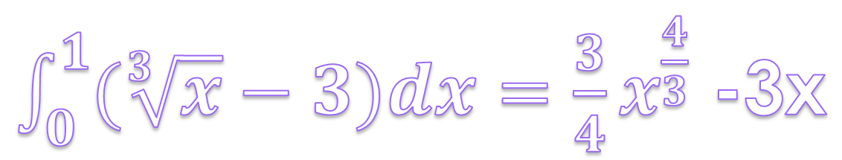
Calcular ID
EJEMPLO I
1
$\int_{0}^{1}{(\sqrt[3]{x}}−3)dx=$ $\frac{3}{4}x^{\frac{4}{3}}$ -3x
0
= 0 - $\frac{3 }{4}$ +9= $\frac{33 }{4}$

Slide 10
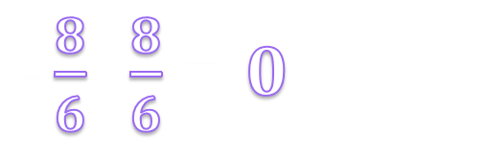
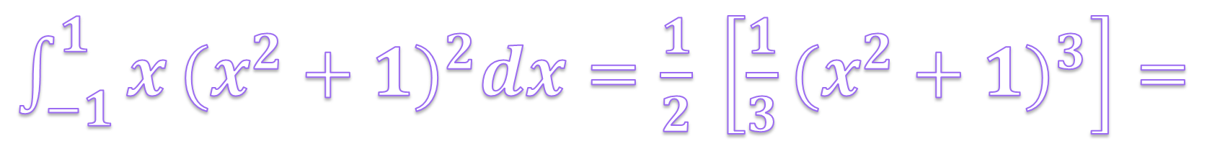
Calcular ID
EJEMPLO II
1
$\int_{−1}^{1}{x}(x^{2}+1)^{2}dx=$ $\frac{1}{2} \left[\frac{1}{3}(x^{2}+1)^{3}\right]=$
-1
= $\frac{8}{6}$- $\frac{8}{6}$ = $0$

Slide 11
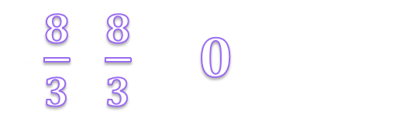
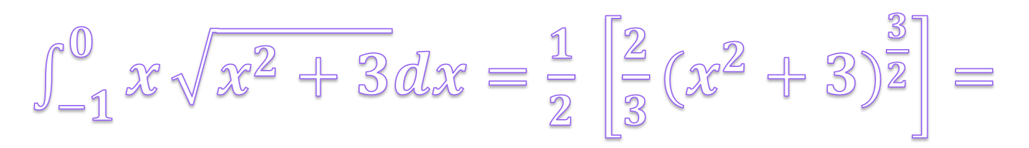
Calcular ID
EJEMPLO III
1
$\int_{−1}^{0}{x}\sqrt{x^{2}+3}dx=$ $\frac{1}{2} \left[\frac{2}{3}(x^{2}+3)^{\frac{3}{2}}\right]=$
-1
= $\frac{8}{3}$- $\frac{8}{3}$ = $0$

Slide 12

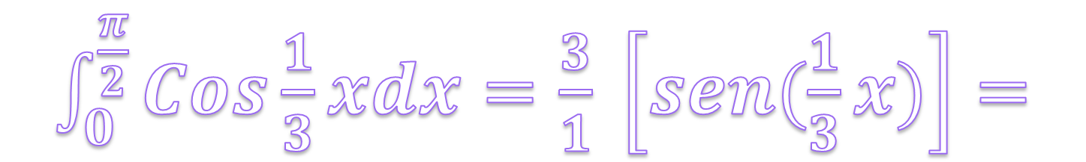
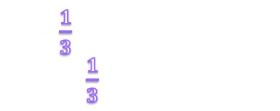
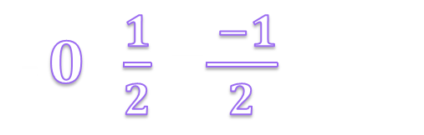
Calcular ID
EJEMPLO IV
$$\frac{π}{2}$$
$\int_{0}^{\frac{π}{2}}{Cos}\frac{1}{3}xdx=$ $\frac{3}{1} \left[sen(\frac{1}{3}x)\right]=$
0
u= $\frac{1}{3}$ x
du = $\frac{1}{3}$
= $0$- $\frac{1}{2}$ =$\frac{ −1}{2}$

